Slide 1
КРАТКАЯ ПРЕЗЕНТАЦИЯ
РАБОЧЕЙ ПРОГРАММЫ ВОСПИТАНИЯ МБДОУ «ЦРР-ДС №50» Муниципальное бюджетное дошкольное образовательное учреждение «Центр развития ребенка Детский сад №50»
367030, Республика Дагестан, г. Махачкала,
пр. Гамидова, 59 "В" тел.: +7(8722) 62-64-44
e-mail: mkl-mdou50@yandex.ru сайт: https://dag-tsrr-ds.tvoysadik.ru/

Slide 2
ВВЕДЕНИЕ
ЦЕЛЕВОЙ РАЗДЕЛ
Пояснительная записка
Цели и задачи Программы воспитания
Методологические основы и принципы построения Программы воспитания
Значимые для разработки и реализации Программы воспитания характеристики:
«Современные факторы, оказывающие влияние на воспитание и личностное развитие ребенка»
«Психофизиологические особенности детей дошкольного возраста»
«Особенности психологического развития ребенка в условиях всеобщей цифровизации»
Разделы программы

Slide 3
ВВЕДЕНИЕ
ЦЕЛЕВОЙ РАЗДЕЛ
Пояснительная записка
Целевые ориентиры и планируемые результаты освоения Программы воспитания
Целевые ориентиры воспитательной работы для детей младенческого и раннего возраста (до 3 лет)
Целевые ориентиры воспитательной работы для детей дошкольного возраста (до 7 лет)
Часть, формируемая участниками образовательных отношений
Потенциал социокультурного пространства Республики Дагестан для экономического воспитания детей дошкольного возраста.
Система оценки результатов освоения Программы воспитания (особенности проведения педагогической диагностики)
Разделы программы

Slide 4
СОДЕРЖАТЕЛЬНЫЙ РАЗДЕЛ
Направления воспитательной работы в Программе воспитания Содержание направлений Программы воспитания
Возможные виды и формы деятельности при реализации Программы воспитания
Методы и средства реализации Программы воспитания
Часть, формируемая участниками образовательных отношений
Особенности реализации воспитательного процесса в МБДОУ «ЦРР-ДС №50»
Особенности взаимодействия педагогического коллектива с семьями воспитанников в процессе реализации Программы воспитания
Разделы программы

Slide 5
ОРГАНИЗАЦИОННЫЙ РАЗДЕЛ
Общие требования к условиям реализации Программы воспитания
Психолого-педагогическое обеспечение воспитательного процесса
Кадровое обеспечение воспитательного процесса
Нормативно-методическое обеспечение реализации Программы воспитания
Информационное обеспечение реализации Программы воспитания
Материально-техническое обеспечение реализации Программы воспитания
Разделы программы

Slide 6
ОРГАНИЗАЦИОННЫЙ РАЗДЕЛ
Часть, формируемая участниками образовательных отношений
Особенности организации воспитывающей окружающей среды. Предметно-пространственная среда. Профессиональное сообщество «взрослый- взрослый. Сообщество «взрослый-ребёнок». Сообщество «ребёнок-ребёнок». Уклад жизни в МБДОУ. Культура поведения воспитателя в общностях как значимая составляющая уклада.
Условия, обеспечивающие достижение планируемых результатов в работе с особыми категориями детей
Календарный план воспитательной работы
Основные направления самоанализа воспитательной работы
Разделы программы

Slide 7
Рабочая программа воспитания МБДОУ «ЦРР-ДС №50» (далее Программа) разработана учреждением самостоятельно в соответствии с нормативными правовыми документами, регламентирующими вопросы воспитания детей в РФ:
- Указом Президента Российской Федерации В.В. Путина от 07.05.2018 г. № 204 «О национальных целях и стратегических задачах развития Российской Федерации на период до 2024 года»;
- Распоряжением Правительства РФ от 29.05.2015 г. № 996-р «Об утверждении Стратегии развития воспитания в Российской Федерации на период до 2025 года»;
- Федеральным законом от 29.12.2012 г. № 273-ФЗ «Об образовании в Российской Федерации»;
- Федеральным законом от 31.07.2020 г. № 304-ФЗ «О внесении изменений в Федеральный закон «Об образовании в Российской Федерации» по вопросам воспитания детей;
- Приказом Минобрнауки России от 17.10.2013 г. № 1155 «Об утверждении федерального государственного образовательного стандарта дошкольного образования»;
с учетом:
- Примерной рабочей программы воспитания для образовательных организаций, реализующих образовательные программы дошкольного образования (одобрена решением федерального учебно-методического объединения по общему образованию, протокол от 01.07.2021 г. № 2/21),
- Комплексной образовательной программы дошкольного образования «От рождения до школы» под редакцией Вераксы Н.Е., Комаровой Т.С., Васильевой М.А.;
- Региональной образовательной программы дошкольного образования Республики Дагестан под редакцией Шурпаевой М.И., Гришиной А.В., Рамазановой Э.А.).

Slide 8
Цель реализации «Программы» – личностное развитие дошкольников и создание условий для их позитивной социализации на основе базовых ценностей российского общества:
- формирование ценностного отношения к окружающему миру, другим людям, себе;
- овладение первичными представлениями о базовых ценностях, а также выработанных обществом нормах и правилах поведения;
- приобретение первичного опыта деятельности и поведения в соответствии
с базовыми национальными ценностями, нормами и правилами, принятыми
в обществе.
Задачи воспитания сформированы для разных возрастных периодов на основе планируемых результатов достижения цели воспитания и реализуются в единстве с обучающими и развивающими задачами, определенными в основной образовательной программе МБДОУ «ЦРР-ДС №50». Задачи воспитания соответствуют основным направлениям воспитательной работы: патриотическому, социальному, познавательному, физическому и оздоровительному, трудовому, этико-эстетическому.

Slide 9
Отличительные особенности Программы МБДОУ «ЦРР-ДС №50»
Направленность на развитие личности ребенка.
Приоритет Программы - воспитать гражданина и патриота, раскрыть способности и таланты детей, подготовить их к жизни в высокотехнологичном, конкурентном обществе с учетом особенностей социокультурной среды, в которой воспитывается ребенок.
.

Slide 10
Основные принципы Программы
- Принцип гуманизма. Приоритет жизни и здоровья человека, прав и свобод личности, свободного развития личности; воспитание взаимоуважения, трудолюбия, гражданственности, патриотизма, ответственности, правовой культуры, бережного отношения к природе и окружающей среде, рационального природопользования;
- Принцип ценностного единства и совместности. Единство ценностей и смыслов воспитания, разделяемых всеми участниками образовательных отношений, содействие, сотворчество и сопереживание, взаимопонимание и взаимное уважение;
- Принцип общего культурного образования. Воспитание основывается на культуре и традициях России, включая культурные особенности региона;
- Принцип следования нравственному примеру. Пример как метод воспитания позволяет расширить нравственный опыт ребенка, побудить его к открытому внутреннему диалогу, пробудить в нем нравственную рефлексию, обеспечить возможность выбора при построении собственной системы ценностных отношений, продемонстрировать ребенку реальную возможность следования идеалу в жизни;

Slide 11
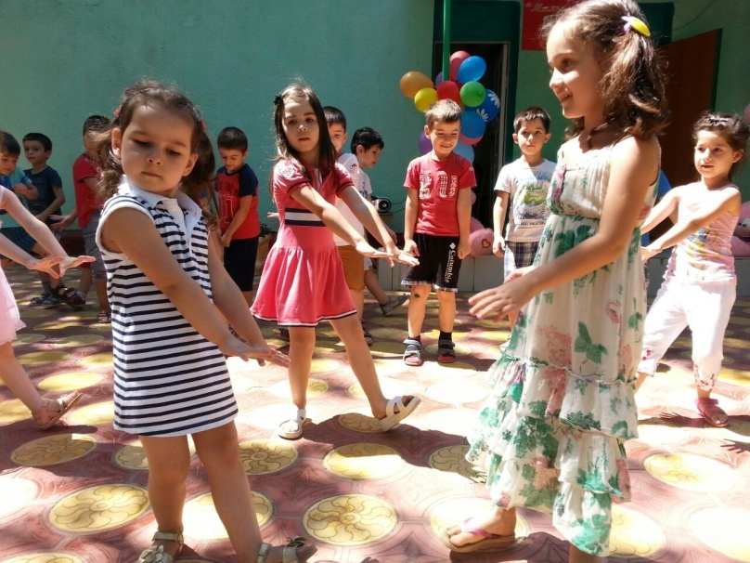
Основные принципы Программы
- Принцип безопасной жизнедеятельности. Защищенность важных интересов личности от внутренних и внешних угроз, воспитание через призму безопасности и безопасного поведения;
- Принцип совместной деятельности ребенка и взрослого. Значимость совместной деятельности взрослого и ребенка на основе приобщения к культурным ценностям и их освоения;
- Принцип инклюзивности. Организация образовательного процесса, при котором все дети, независимо от их физических, психических, интеллектуальных, культурно-этнических, языковых и иных особенностей, включены в общую систему образования.

Slide 12
Значимые для разработки и реализации Программы характеристики.
Современные факторы, оказывающие влияние на воспитание и личностное развитие ребенка.
Ценным опытом детства является социальное развитие. Психологическая готовность малыша к школе во многом зависит от того, умеет ли он строить общение с другими детьми и взрослыми, правильно с ними сотрудничать.
Немаловажно для дошкольника и то, как быстро он приобретает знания, соответствующие его возрасту.
На формирование полноценно развитой личности большое влияние оказывает общение с людьми. Именно поэтому формированию умения ребёнка находить контакт с другими людьми следует уделять достаточно внимания.
На развитие ребенка оказывают влияние различные факторы.
- Биологические факторы в развитии ребенка. Родители по наследству передают своему ребенку некие особенности и качества личности. Влияние наследственности настолько велика, что она способна формировать определенные способности в различных видах деятельности. Данная способность формируется на основе природных задатков.

Slide 13
Современные факторы, оказывающие влияние на воспитание и личностное развитие ребенка.
Социальные факторы в развитии ребенка:
- микрофакторы (к ним относится семья, школа, друзья, ближайшее социальное окружение);
- мезофакторы (к ним относятся условия, в которых растет ребенок, средства массовой коммуникации, региональные условия и другие);
- макрофакторы (здесь играют роль процессы и вещи мирового масштаба: экология, политика, демография, экономика, государство и общество).
Личностный фактор в развитии ребёнка. Личностью человек не рождается, а становится в процессе своей жизни. Это фактически означает признание того, что личностные качества и свойства человека приобретаются не генетическим путем, а вследствие научения, то есть они формируются и развиваются.
Значимые для разработки и реализации Программы характеристики.

Slide 14
Содержательный раздел
Направления воспитательной работы в Программе воспитания
Содержание рабочей Программы воспитания реализуется в ходе освоения детьми дошкольного возраста всех образовательных областей, обозначенных в ФГОС ДО, одной из задач которого является объединение воспитания и обучения в целостный образовательный процесс на основе духовно-нравственных и социокультурных ценностей и принятых в обществе правил и норм поведения в интересах человека, семьи, общества:
социально-коммуникативное развитие;
познавательное развитие;
речевое развитие;
художественно-эстетическое развитие;
физическое развитие.

Slide 15
Содержательный раздел
Направления воспитательной работы в Программе воспитания
Реализация цели и задач данной Программы осуществляется в рамках нескольких направлений (модулей) воспитательной работы, определённых на основе базовых ценностей воспитания в России, которые не заменяют и не дополняют собой деятельность по пяти образовательным областям, а фокусируют процесс усвоения ребенком базовых ценностей в целостном образовательном процессе.
Модуль «Трудовое воспитание и ранняя профориентация»
Модуль «Патриотическое воспитание»
Модуль «Конкурсное движение»
Модуль «Волонтерское движение»
Модуль «Основы здорового образа жизни»
Целевые ориентиры

Slide 16
Содержательный раздел
Направления воспитательной работы в Программе воспитания
Целевые ориентиры
Патриотическое направление воспитания : Родина, природа.
Социальное направление воспитания: человек, семья, дружба, сотрудничество.
Познавательное направление воспитания: знание.
Физическое и оздоровительное направление воспитания: здоровье.
Трудовое направление воспитания: труд.
Этико-эстетическое направление воспитания: культура и красота.
Экологическое направление воспитания: природа, жизнь.
Экономическое направление воспитания: уважение к человеку труда, благосостояние; семейный бюджет; деньги-мера труда человека.

Slide 17
Целевые ориентиры освоения «Программы»
(портрет ребенка дошкольного возраста к 7-ми годам)
Любящий свою малую родину и имеющий представление о своей стране, испытывающий чувство привязанности к родному дому, семье, близким людям.
Различающий основные проявления добра и зла, принимающий и уважающий ценности семьи и общества; правдивый, искренний; способный к сочувствию и заботе, к нравственному поступку; проявляющий зачатки чувства долга: ответственность за свои действия и поведение; принимающий и уважающий различия между людьми; освоивший основы речевой культуры; дружелюбный и доброжелательный, умеющий слушать и слышать собеседника, способный взаимодействовать со взрослыми и сверстниками на основе общих интересов и дел.
Любознательный, наблюдательный, испытывающий потребность в самовыражении, в том числе творческом; проявляющий активность, самостоятельность, субъектную инициативу в познавательной, игровой, коммуникативной и продуктивных видах деятельности и в самообслуживании; обладающий первичной картиной мира на основе традиционных ценностей российского общества.

Slide 18
Целевые ориентиры освоения «Программы»
(портрет ребенка дошкольного возраста к 7-ми годам)
Владеющий основными навыками личной и общественной гигиены, стремящийся соблюдать правила безопасного поведения в быту, социуме (в том числе в цифровой среде), природе.
Понимающий ценность труда в семье и в обществе на основе уважения к людям труда, результатам их деятельности; проявляющий трудолюбие и субъектность при выполнении поручений и в самостоятельной деятельности.
Способный воспринимать и чувствовать прекрасное в быту, природе, поступках, искусстве; стремящийся к отображению прекрасного в продуктивных видах деятельности; обладающий зачатками художественно-эстетического вкуса.
Стремящийся бережно относится к природе. Способный осознавать природу как необходимой и незаменимой среды обитания человека.

Slide 19
Целевые ориентиры освоения «Программы»
(портрет ребенка дошкольного возраста к 7-ми годам)
Применяющий в игровой деятельности основные экономические понятия и категории, которым было уделено внимание в ходе реализации проектных мероприятий (деньги, цена, товар, семейный бюджет и пр.); осознающий и соизмеряющий свои потребности и возможности; имеющий представление о том, что зарплата – это оплата за количество и качество труда, пенсии за прошлый труд и т.д., понимающий, что расходы семьи не должны быть расточительными; осознающий, что сбережения семьи – это денежные средства, которые могут остаться, если разумно расходовать свои доходы, и могут быть использованы для отдыха семьей или приобретения необходимых вещей; понимающий, что сначала зарабатываем – затем расходуем; имеющий представления об элементарных правилах финансовой безопасности. Деньги бывают объектом чужого интереса; осознающий главные ценности – жизнь, отношения, радость и здоровье близких людей – за деньги не купишь; следующий социальным нормам и общепринятым правилам общества.

Slide 20
Спасибо за внимание!

